Slide 1

국어
컴퓨터시스템과 김한솔, 지이삭
문장 성분과 머신러닝을 이용한 작문

Slide 2
문장 성분과 머신러닝을 이용한 작문
학습 목표 | 학습 절차 | 문장의 성분 | 문장의 구조 | 프로그램 소개 | 실습 | 머신러닝 | 마무리
문장의 구조와 성분에 대해 이해할 수 있다.
문법에 맞는 국어 활동을 할 수 있다.
학습에 사용된 머신러닝에 대해 설명할 수 있다.

Slide 3
문장 성분과 머신러닝을 이용한 작문
학습 목표 | 학습 절차 | 문장의 성분 | 문장의 구조 | 프로그램 소개 | 실습 | 머신러닝 | 마무리
문장의 성분
문장의 기본적인 성분에 대한 이해
문장의 구조
문장 성분의 역할 이해
올바른 문장의 구조 이해
실습
머신러닝 프로그램을 이용한 작문 실습
머신러닝
실습에 사용된 머신러닝의 개념 이해

Slide 4
문장 성분과 머신러닝을 이용한 작문
학습 목표 | 학습 절차 | 문장의 성분 | 문장의 구조 | 프로그램 소개 | 실습 | 머신러닝 | 마무리
문장의 성분
문장의 성분에 대한 이해
25%
0%
문장의 구조
0%
실습
0%
머신러닝

Slide 5
문장 성분과 머신러닝을 이용한 작문
학습 목표 | 학습 절차 | 문장의 성분 | 문장의 구조 | 프로그램 소개 | 실습 | 머신러닝 | 마무리
문장의 7가지 성분
주 성분
주어
서술어
목적어
보어
관형어
부사어
독립어
부속 성분
독립 성분

Slide 6
문장 성분과 머신러닝을 이용한 작문
학습 목표 | 학습 절차 | 문장의 성분 | 문장의 구조 | 프로그램 소개 | 실습 | 머신러닝 | 마무리
주 성분
문장의 주 성분
주 성분만으로 기본 형태의 문장을 구성할 수 있다.
주 성분이 모두 갖춰진 문장을 완성문이라고 한다.
문장 성분이 생략되거나 삭제되어있는 문장을 불구문이라고 한다.
주어
어떤 상태나 행위에 주체가 되는 성분
서술어
주어의 동작, 상태, 성질 등을 설명
목적어
서술어가 나타내는 행위의 대상이 되는 존재를 가리키는 언어 요소
보어
주어와 서술어만으로는 뜻이 불완전할 경우, 서술이 완결되도록 보충하는 성분

Slide 7
문장 성분과 머신러닝을 이용한 작문
학습 목표 | 학습 절차 | 문장의 성분 | 문장의 구조 | 프로그램 소개 | 실습 | 머신러닝 | 마무리
부속 성분
관형어는 명사, 대명사, 수사를 꾸며준다.
부사어는 동사, 형용사를 꾸며준다.
독립 성분
감탄사나 호칭, 접속어를 독립어 라고 한다.

Slide 8
문장 성분과 머신러닝을 이용한 작문
학습 목표 | 학습 절차 | 문장의 성분 | 문장의 구조 | 프로그램 소개 | 실습 | 머신러닝 | 마무리
문장의 구조
문장의 구조 이해
문장의 문법적 오류와 논리적 오류 이해
50%
100%
문장의 성분
0%
실습
0%
머신러닝

Slide 9
문장 성분과 머신러닝을 이용한 작문
학습 목표 | 학습 절차 | 문장의 성분 | 문장의 구조 | 프로그램 소개 | 실습 | 머신러닝 | 마무리
문장의 기본 형태
주어
서술어
주어
목적어
서술어
주어
보어
서술어
주어와 서술어는 문장에 반드시 들어간다!

Slide 10
문장 성분과 머신러닝을 이용한 작문
학습 목표 | 학습 절차 | 문장의 성분 | 문장의 구조 | 프로그램 소개 | 실습 | 머신러닝 | 마무리
주어와 서술어
토끼가
거북이
서술어가 없다
걷는다
뛴다
주어가 없다
거북이가
걷는다
올바른 문장

Slide 11
문장 성분과 머신러닝을 이용한 작문
학습 목표 | 학습 절차 | 문장의 성분 | 문장의 구조 | 프로그램 소개 | 실습 | 머신러닝 | 마무리
주어와 서술어
가방이
뛴다
문장의 논리적 오류
가방을
맨다
올바른 문장
문장 구조가 주어 + 서술어 일 때 반드시 올바른 문장은 아니다
주어와 서술어는 반드시 현실적으로 가능한 관계이어야 한다.

Slide 12
문장 성분과 머신러닝을 이용한 작문
학습 목표 | 학습 절차 | 문장의 성분 | 문장의 구조 | 프로그램 소개 | 실습 | 머신러닝 | 마무리
주어와 목적어와 서술어
영희가
가방을
맨다
철수가
가방을
맨다
목적어는 서술어가 나타내는 행위의 대상이 되는 존재다.

Slide 13
문장 성분과 머신러닝을 이용한 작문
학습 목표 | 학습 절차 | 문장의 성분 | 문장의 구조 | 프로그램 소개 | 실습 | 머신러닝 | 마무리
주어와 보어와 서술어
나는
아니다
불완전한 문장
올바른 문장
나는
학생이
아니다
보어느 주어와 서술어를 보충해준다.

Slide 14
문장 성분과 머신러닝을 이용한 작문
학습 목표 | 학습 절차 | 문장의 성분 | 문장의 구조 | 프로그램 소개 | 실습 | 머신러닝 | 마무리
서술어에 따른 목적어와 보어
영희가
학생이
맨다
잘못된 문장
나는
가방을
아니다
잘못된 문장
올바른 문장
나는
가방을
맨다
서술어의 종류에 따라서 목적어, 보어의 유무가 결정된다.

Slide 15
문장 성분과 머신러닝을 이용한 작문
학습 목표 | 학습 절차 | 문장의 성분 | 문장의 구조 | 프로그램 소개 | 실습 | 머신러닝 | 마무리
관형어와 부사어
무궁화는 정말 아름다운 꽃이다
자라나는 어린이는 나라의 보배이다.
나는 매우 차분한 성격이다.
관형어는 명사, 대명사, 수사를 꾸며준다.
부사어는 서술어 관형어를 꾸며준다.

Slide 16
문장 성분과 머신러닝을 이용한 작문
학습 목표 | 학습 절차 | 문장의 성분 | 문장의 구조 | 프로그램 소개 | 실습 | 머신러닝 | 마무리
실습
문장 성분들을 이용한 작문
실습 프로그램을 통한 작문 테스트
80%
100%
문장의 성분
100%
주어와 서술어
0%
머신러닝

Slide 17
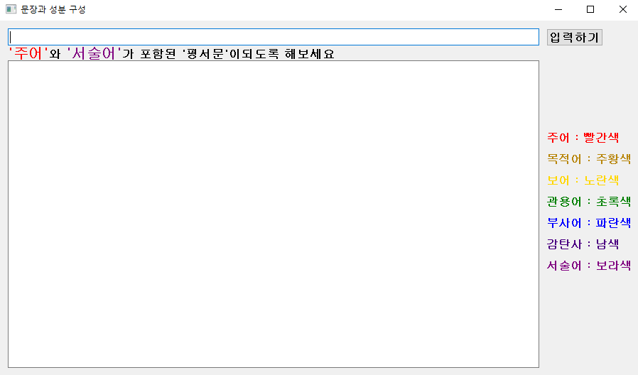

문장 성분과 머신러닝을 이용한 작문
학습 목표 | 학습 절차 | 문장의 성분 | 주어와 서술어 | 프로그램 소개 | 실습 | 머신러닝 | 마무리
프로그램 소개
배포된 ~ 프로그램 실행

Slide 18
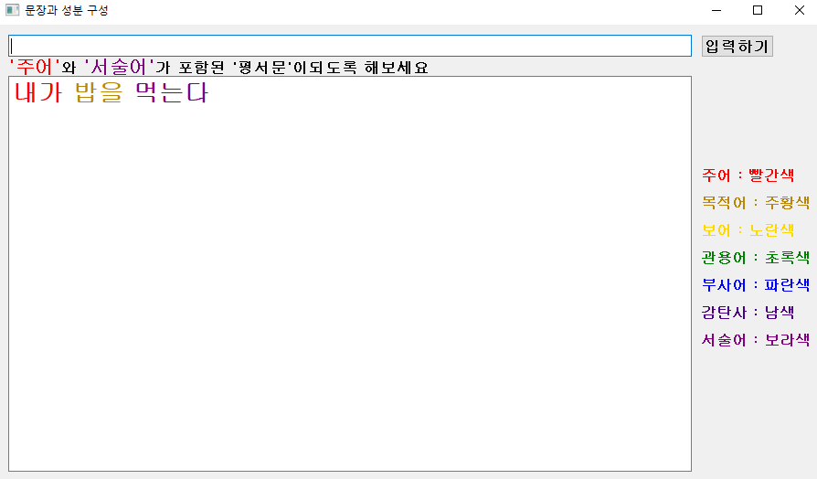
문장 성분과 머신러닝을 이용한 작문
학습 목표 | 학습 절차 | 문장의 성분 | 주어와 서술어 | 프로그램 소개 | 실습 | 머신러닝 | 마무리
프로그램 소개
작문을 하여 문장을 입력하면 문장 성분이 구분이 된다.

Slide 19
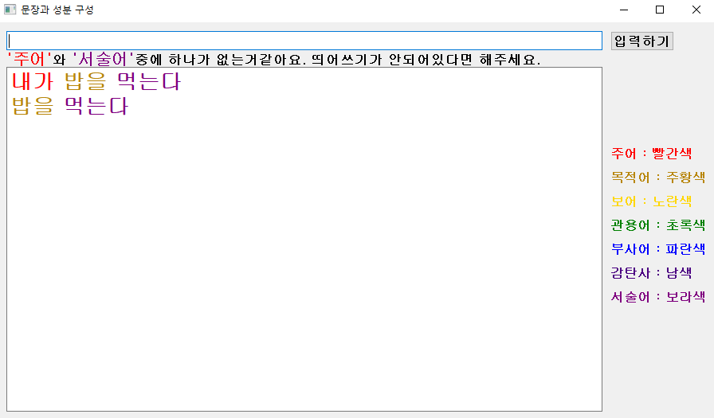
문장 성분과 머신러닝을 이용한 작문
학습 목표 | 학습 절차 | 문장의 성분 | 주어와 서술어 | 프로그램 소개 | 실습 | 머신러닝 | 마무리
프로그램 소개
주어와 서술어 둘 중 하나가 없는 경우 문법적 오류를 알려준다.

Slide 20
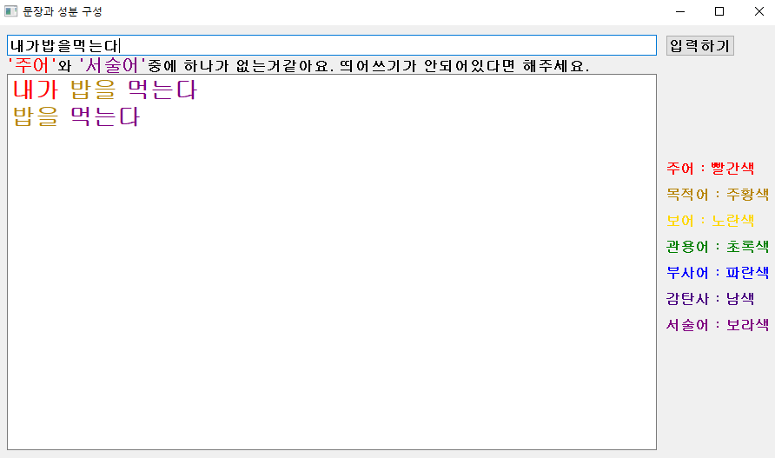
문장 성분과 머신러닝을 이용한 작문
학습 목표 | 학습 절차 | 문장의 성분 | 주어와 서술어 | 프로그램 소개 | 실습 | 머신러닝 | 마무리
프로그램 소개
띄어쓰기가 없는 경우에도 문법적 오류를 알려준다.

Slide 21

문장 성분과 머신러닝을 이용한 작문
학습 목표 | 학습 절차 | 문장의 성분 | 주어와 서술어 | 프로그램 소개 | 실습 | 머신러닝 | 마무리
프로그램 소개
작문한 문장을 선생님한테 검사를 받아 올바른 문장인지 확인 받는다.

Slide 22
문장 성분과 머신러닝을 이용한 작문
학습 목표 | 학습 절차 | 문장의 성분 | 주어와 서술어 | 프로그램 소개 | 실습 | 머신러닝 | 마무리
실습
문장 성분을 이용해 작문을 해보자

Slide 23
문장 성분과 머신러닝을 이용한 작문
학습 목표 | 학습 절차 | 문장의 성분 | 문장의 구조 | 프로그램 소개 | 실습 | 머신러닝 | 마무리
머신러닝
실습에 사용된 프로그램 이해
머신러닝의 이해
90%
100%
문장의 성분
100%
주어와 서술어
100%
실습

Slide 24
문장 성분과 머신러닝을 이용한 작문
학습 목표 | 학습 절차 | 문장의 성분 | 주어와 서술어 | 프로그램 소개 | 실습 | 머신러닝 | 마무리
머신러닝
해당 프로그램은 문장을 입력하게 되면, 컴퓨터가 사전에 학습한 정보를 통해서 ‘주어’인지 ‘서술어’인지 또는 어떤 문장성분인지 판단할 수 있습니다.
이같이 머신러닝(기계학습)이란, 여러분들이 수업시간에 학습하는 것 같이 컴퓨터가 학습하는 것을 뜻합니다.
일반적인 프로그램은 문장을 입력하게 되면, 미리 입력해 놓은 단어만 확인하여 판단하게 됩니다. 하지만 머신러닝을 사용한 프로그램은, 미리 입력하지 않은 단어도 알아서 판단하여 어떤 문장성분인지 구분할 수 있게 됩니다. 사전에 있는 모든 정보를 넣을 필요가 없는 것이죠.

Slide 25

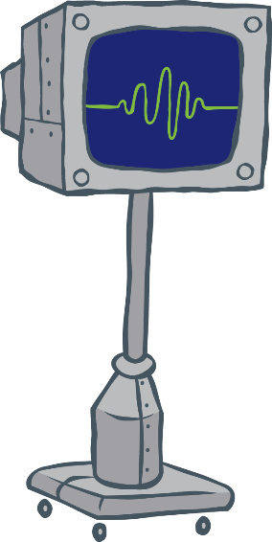

문장 성분과 머신러닝을 이용한 작문
학습 목표 | 학습 절차 | 문장의 성분 | 주어와 서술어 | 프로그램 소개 | 실습 | 머신러닝 | 마무리
머신러닝 X
머신러닝 O
친구 : 주어
뛰다 : 서술어
뛰어간다 : ???
친구 : 주어
뛰다 : 서술어
뛰어간다 : 서술어일 것이다
학습량이 많다
학습량이 적다

Slide 26
문장 성분과 머신러닝을 이용한 작문
학습 목표 | 학습 절차 | 문장의 성분 | 문장의 구조 | 프로그램 소개 | 실습 | 머신러닝 | 마무리
마무리
100%
100%
문장의 성분
100%
주어와 서술어
100%
실습

Slide 27
문장 성분과 머신러닝을 이용한 작문
학습 목표 | 학습 절차 | 문장의 성분 | 문장의 구조 | 프로그램 소개 | 실습 | 머신러닝 | 마무리
문장의 성분
주 성분, 부속 성분,
독립 성분으로 구성
문장의 구조
주 성분 만으로 문장이 된다.
주어와 서술어는 반드시
문장에 있어야 한다.
각 문장 성분은 역할이 있다.
100%
CONTENTS A
100%
CONTENTS A
머신러닝
컴퓨터가 학습을 해서 정답을 예측한다.
실습
주어와 서술어를 이용한 작문
100%
CONTENTS A
100%
CONTENTS A

Slide 28
문장 성분과 머신러닝을 이용한 작문
프로그램 사용시 주의사항
이 부분은 교육자만 보시고 수업할 때에는 지우고 하세요
프로그램을 이용하여 작문을 할 때 평서문 이외의 문장을 사용하지 않도록 해주세요
학생에게 작문을 하도록 하고 학생이 작문한 문장을 돌아다니시면서 올바른 문장인지 확인 해 주세요
프로그램은 항상 최신버전으로 유지해 주세요
머신러닝(Machine Learning)에 대해 더 알고 싶으시다면, “스크래치.ppt”를 참고하셔서 한번 만들어보세요

Slide 29
문장 성분과 머신러닝을 이용한 작문
추후 업데이트 예정
이 부분은 교육자만 보시고 수업할 때에는 지우고 하세요
<추후 업데이트 예정 목록>
학생이 작문한 문장을 교육자 PC로 전송
작문한 문장의 논리적 오류 유무 판별
2중 구성 문장의 문장 성분 구분
최신 프로그램은 아래 주소에서 다운로드 받으실 수 있습니다.
https://github.com/MachineLearningPython/E.Korean-Subject-and-Predicate/

Slide 30
국어
감사합니다

